Slide 1

صُوَرٌ من إيذاء المشركين
للنبيِّ ﷺ والصحابة
التربية الإسلامية/ الجزء الأول
الصف الثالث الابتدائي
الفصل الدراسي الأول

Slide 2

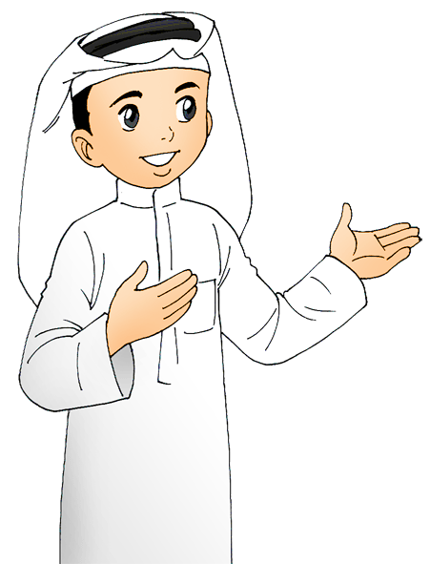
صور من إيذاء المشركين ــ التربية الإسلامية
أهداف الدرس.....
(1) يعرف بعض صُوَر إيذاء المشركين للنبيِّ ﷺ والصَّحابة.
(2) يعبّر عن الاقتداء بالنبيِّ ﷺ والصَّحابة في الصبر والثبات على الحق.

Slide 3
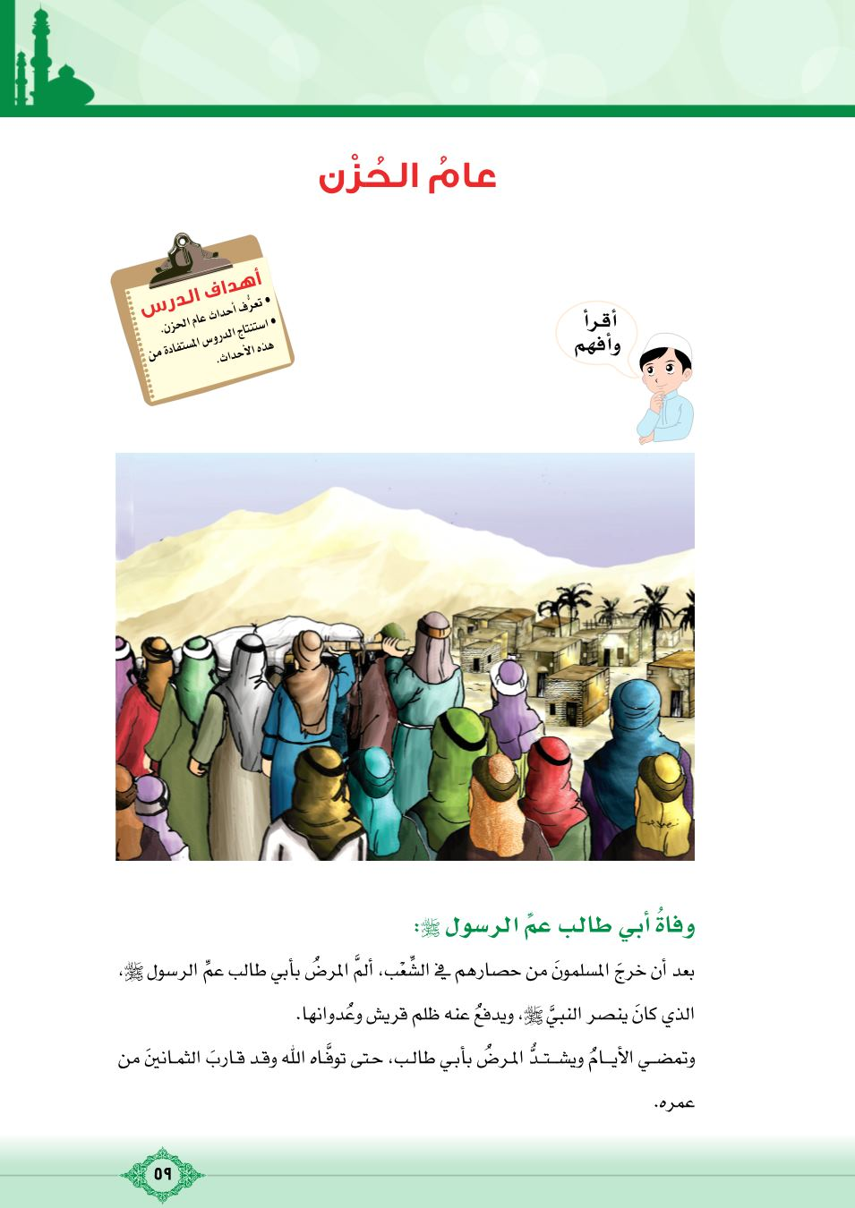
صور من إيذاء المشركين ــ التربية الإسلامية
صُوَرٌ من إيذاء المشركين للنبيِّ ﷺ والصحابة
استمرَّت الدعوةُ السرِّيَّةُ إلى الإسلام في مكةَ المكرمةَ ثلاثةَ أعوامٍ.
وبنزولِ قوله تعالى: {فَاصْدَعْ بِمَا تُؤْمَرُ وَأَعْرِضْ عَنِ الْمُشْرِكِينَ}.
بدأت مرحلةٌ جديدةٌ في الجهر بالدعوة وإعلانها.
فماذا كان موقفُ المشركين من الرسول ﷺ والصحابة؟

Slide 4
صور من إيذاء المشركين ــ التربية الإسلامية
أولًا: موقفهم من الرسول ﷺ:
كذَّبَ المشركون الرسولَ ﷺ، وآذَوهُ بوسائلَ كثيرةٍ منها:
(أولًا) قالوا عنه إنه ساحرٌ وكاذب.
قال تعالى: {وَقَالَ الْكَافِرُونَ هَذَا سَاحِرٌ كَذَّابٌ}.
(ثانيًا) اتّهمُوهُ بأنّه مجنون.
قال تعالى: {وَقَالُواْ يَا أَيُّهَا الَّذِي نُزِّلَ عَلَيْهِ الذِّكْرُ إِنَّكَ لَمَجْنُونٌ}.

Slide 5
صور من إيذاء المشركين ــ التربية الإسلامية
(ثالثًا) أَلقَوا عليه النَّجاسة وهو ساجد:
عن عبد الله بن مسعود رضي الله عنه، "أن النَّبيَّ ﷺ كان يُصَلِّي عِند البيتِ،
وأبو جهلٍ وأصحابٌ لهُ جُلُوسٌ؛ إِذ قال بعضهم لبعض:
أَّيُّكُم يَجِيءُ بِسَلَى جَزُورِ* بَنِي فُلانٍ، فَيَضَعُهُ على ظَهرِ مُحمَّدٍ إِذَا سَجَدَ؟.
[[ سلى الجذور ـ السلى: هو الغشاء الذي يكون فيه الجنين في بطن الناقة، والجزور: هي الناقة المذبوحة.]].
فَانَبَعَثَ أَشقَى القَومِ، فَجَاءَ بِهِ، فَنَظَرَ حَتَّى سَجَدَ النَّبِيُّ ﷺ، وَضَعَهُ عَلَى ظَهرِهِ بَينَ كَتفَيهِ
وَأَنَا أَنظُرُ لا أُغنِي شيئًا، لَو كَانَ لي مَنَعَةٌ، قَالَ: فَجَعَلُوا يَضحَكُونَ وَيُحِيلُ بَعضُهُم عَلَى
بَعضٍ، وَرَسُولُ اللهِ ﷺ سَاجِدٌ لا يَرفَعُ رأسَهُ، حَتَّى جَاءَتهُ فَاطِمَةُ، فَطَرَحَت عَن ظَهرِهِ،
فَرَفَعَ رَسُولُ اللهِ رَأسَهُ ثُمَّ قَالَ: "اللَّهُمَّ عَلَيكَ بِقُرَيشٍ" ـ ثَلاَثَ مَرَّاتٍ...".

Slide 6
صور من إيذاء المشركين ــ التربية الإسلامية
(رابعًا) سبُّوه وشتموه ﷺ:
مرًّ أبو جهلٍ ذات يومٍ برسول الله ﷺ عند جبل الصَّفا، فآذاهُ وشتمهُ وعابَ دينه،
وقال كلامًا يُقلِّلُ من شأنه ﷺ فلم يردَّ عليه رسولُ الله، لكنَّ عمَّه حمزةَ بنَ عبد المطلب
لَمَّا سمع بذلك، ذهب إلى أبي جهلٍ فشتمهُ وضربهُ بالقوس على رأسه،
وقال له: أتشتمُ ابنَ أخي وأنا على دينه؟ ـ وكان ذلك سببًا في إسلامه رضي الله عنه.
(خامسًا) اعتدوا عليه ﷺ:
"بَينَا رَسُولُ الله ﷺ يُصَلِّي بِفِنَاءِ الكَعبَة، إِذ أَقَبلَ عُقبَةُ بنُ أَبي مُعَيْطٍ فَأخَذَ بِمَنِكِبِ
رَسُولِ اللهِ ﷺ، وَلَوَى ثَوبَهُ في عُنُقِهِ فَخَنَقَهُ بِهِ خَنقًا شَدِيدًا. فَأقبَلَ أَبُوبَكرٍ فَأخَذَ بِمَنكبِهِ
وَدَفَعَ عن رَسُولِ اللهِ ﷺ،
وَقالَ: {أَتَقْتُلُونَ رَجُلا أَن يَقُولَ رَبِّيَ اللَّهُ وَقَدْ جَاءَكُم بِالْبَيِّنَاتِ مِن رَّبِّكُمْ}.

Slide 7
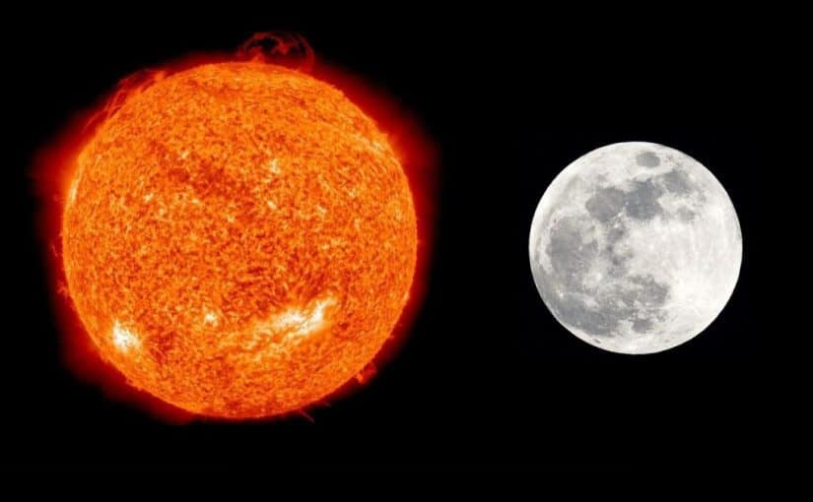
صور من إيذاء المشركين ــ التربية الإسلامية
(سادسًا) طلبوا من عمِّه أبي طالب كفَّه عن نشر دعوة الإسلام:
مشى رِجالٌ من قريش إلى أبي طالب فشكوا له أن الرسول ﷺ قد سبَّ آلهتهم،
وعاب دينهم، وسفَّه أحلامهم، فطلبوا منه أن يكُفَّهُ عنهم أو يُنازلونه في ذلك،
حتى يَهلَكَ أحد الفريقين، فأجابهم الرسول ﷺ بقوله لعمَّه أبي طالب:
"يا عَمُّ، وَالله لَو وَضَعُوا
الشَّمسَ فيِ يَمِينِي، والقَمَرَ فيِ يَسَارِي
عَلَى أَن أَترُكَ هَذَا الأَمرَ حَتَّى يُظهِرَهُ اللهُ، أَو أَهلكَ فِيهِ، مَا تَرَكتُهُ".

Slide 8
صور من إيذاء المشركين ــ التربية الإسلامية
(سابعًا) حاولوا إغراءه ﷺ بالمُلك والمال:
عرض زعماء قريش المالَ والمُلكَ على الرسولﷺ لمنعه من تبليغ دعوته للنَّاس،
فقالَ لهم رسول الله ﷺ:"مَا جِئْتُكُمْ بِمَا جِئْتُكُمْ بِهِ أَطْلُبُ أَمْوَالَكُمْ، وَلَا الشَّرَفَ فِيكُمْ،
وَلَا الْمُلْكَ عَلَيْكُمْ، وَلَكِنَّ اللَّهَ بَعَثَنِي إلَيْكُمْ رَسُولًا، وَأَنْزَلَ عَلَيَّ كِتَابًا، وَأَمَرَنِي أَنْ
أَكُونَ لَكُمْ بَشِيرًا وَنَذِيرًا، فَبَلَّغْتُكُمْ رِسَالَةَ رَبِّي، وَنَصَحْتُ لَكُمْ، فَإِنْ تَقْبَلُوا مِنِّي
مَا جِئْتُكُمْ بِهِ فَهُوَ حَظُّكُمْ من الدُّنْيَا وَالْآخِرَةِ، وَإِنَّ تَرُدُّوهُ عَلَيَّ أَصْبِرْ لِأَمْرِ اللَّهِ
حَتَّى يَحْكُمَ اللَّهُ بَيْنِي وَبَيْنَكُمْ"

Slide 9
صور من إيذاء المشركين ــ التربية الإسلامية
ثانيًا: موقفهم من أصحاب الرسول ﷺ:
قامَ المشركون بإيذاء مَن أَسلمَ من أصحاب رسول الله ﷺ بالحبسِ والتَّعذيبِ والضَّربِ، ومَنَعوهُم من الطَّعامِ والشَّرابِ؛ لردِّهم عن دينهم، ومن أمثلة ذلك:
(1) إيذاءُ آلِ ياسر رَضِيَ اللهُ عنهم:
فهذا عمَّارُ بنُ ياسر وأبوهُ وأُمُّهُ من السابقينَ إلى الإسلام، كانَ المشركونَ
يأخذونهم خارجَ مكةَ المكرمة إذا اشتدَّ الحرُّ، فيُعذِّبونهم على الرمال الساخنة،
ويمنعون عنهم الطعامَ والماءَ، وكانَ يمرُّ بهم رسولُ الله ﷺ وهم يُعذَّبونَ،
فيقولُ لهم: "صَبرًا يَا آلَ يَاسِرٍ، فَإِنَّ مَوعِدَكُمُ الجَنَّةُ".

Slide 10
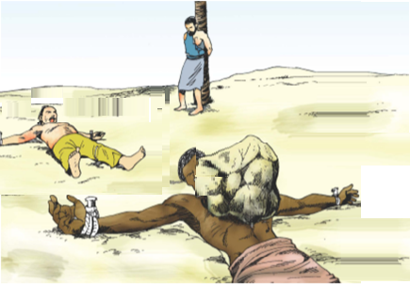
صور من إيذاء المشركين ــ التربية الإسلامية
(2) تعذيب بلال رَضِيَ اللهُ عنه:
كانَ أُميَّةُ بنُ خلفٍ يُخرجُ بلالَ بن رباحٍ رضي الله عنه، في حرِّ الظهيرة، ويُلقيهِ على ظهره في صحراءِ مكةَ، ويضعُ على صدره صخرةً كبيرةً،
ويقولُ له: ستظلُّ هكذا حتى تكفُرَ بمحمد،
وتُؤمنَ باللاتِ والعُزَّى.
فيصبرُ بلالٌ رضي الله عنه على الأذى،
ويتحمَّلُ في سبيل الله،
ويُردِّدُ: "أحدٌ أحد".

Slide 11
صور من إيذاء المشركين ــ التربية الإسلامية
(3) تعذيب زِنِّيرَة رَضِيَ اللهُ عنها:
عذَّبَ المشركونَ امرأةً يُقالُ لها ( زِنِّيرَة ) عذابًا شديدًا، حتى فقدت بصرَها، فلم يزدها ذلك إلا إيمانًا بدين الإسلام.
فقالَ المشركونَ: عَمَتها اللاتُ والعُزَّى.
فقالت: كذبوا... وما ينفعُ اللاتُ والعُزَّى، ولا يضرَّان.
فردّ اللهُ بصرَها.

Slide 12

صور من إيذاء المشركين ــ التربية الإسلامية
أتعلم
أولًا: صَبَرَ النبي ﷺ على أذى المشركين استجابة لأمر الله تعالى: {وَاصْبِرْ عَلَى مَا يَقُولُونَ وَاهْجُرْهُمْ هَجْرًا جَمِيلا}.
ثانيًا: صَبْرُ الصحابة رضي الله عنهم على إيذاء المشركين لهم، دليلٌ على قوَّة إيمانهم وثباتهم على الحقّ.
ثالثًا: يجب على المسلم أن يقتدي بالرسول ﷺ والصحابة رضي الله عنهم، في الصَّبر والثَّبات على الحقِّ.

Slide 13
صور من إيذاء المشركين ــ التربية الإسلامية
الأنشطة
أختارُ الكلمةَ المناسبةَ مما يأتي لأملأ الفراغ بالعبارات:
الجهرية
ثلاثة
سريَّة
إيمانهم
الخير
كانت الدعوةُ إلى الإسلام في بدايتها دعوةً ..........
(2) استمرت الدعوة السريَّة في مكة ............ أعوام.
(3) المسلمُ يقتدي بالرسول ﷺ فيدعو إلى ..............
(4) قوله تعالى: {فَاصْدَعْ بِمَا تُؤْمَرُ وَأَعْرِضْ عَنِ الْمُشْرِكِينَ} يُشير إلى بداية الدعوة .............
(5) صبرُ الصحابة رضي الله عنهم على إيذاء المشركين لهم دليلٌ على قوة ...........
سريَّة
ثلاثة
الخير
الجهرية
إيمانهم

Slide 14
صور من إيذاء المشركين ــ التربية الإسلامية
الأنشطة
أضعُ أمام كلِّ عبارة في العمود الأول
رقم العبارة التي تناسبها من العمود الثاني فيما يأتي:
العمود الثاني
(1) فإنَّ موعدكم الجنة.
(2) بين كَتِفَي الرسول ﷺ.
(3) حتى عَمِيَت.
(4) فدافعَ عَنهُ أبوبكر رضي الله عنه.
العمود الأول
( ) وَضَعَ أَحَدُ مُشْرِكِي قريش سَلى الجَزُور
( ) حاولَ عُقبةُ بنُ أبي مُعيط خَنْقَ النبيِّ ﷺ
( ) عذَّب المشركون زنِّيرة
( ) قال الرسول ﷺ: صبرا يا آل ياسر
2
4
3
1

Slide 15
صور من إيذاء المشركين ــ التربية الإسلامية
الأنشطة
اِختر الإجابة الصحيحة فيما يلي:
(1) لمَّا جهرَ الرسولُ ﷺ بالدعوة، كان موقف المشركين:
كذَّبوه وآذوه
ناصروه وأيَّدوه
تجاهلوا دعوته
(2) الذي كان يُعَذِّبُ بلالَ بن رباح رضي الله عنه في حرِّ الظَّهِيرَة هو:
أبو جهل
أمية بن خلف
عقبة بن أبي مُعَيط

Slide 16

صور من إيذاء المشركين ــ التربية الإسلامية
أنْقَذَهُ مِنَ العَذَاب: أبو بكر الصديق رضي الله عنه.
وكان ذلك عندما كان بلال بن رباح رضي الله عنه عبدًا أو مولى لبني جمح من قريش، أعلن إسلامه، فعذبه سيده أمية بن خلف الجمحي القرشي، فاشتراه أبو بكر الصديق رضي الله عنه، وأعتقه في سبيل الله.

Slide 17

صور من إيذاء المشركين ــ التربية الإسلامية
دعواتنا للجميع
بالنجاح والتوفيق
اِنْتَهى الدرس

